Slide 1



Министерство образования и науки Кыргызской Республики
Кыргызский государственный технический университет им. И.Раззакова
Факультет информационных технологий
Кафедра «Программное обеспечение компьютерных систем»
Тема: «Разработка цифровой системы медицинских карт с подсистемами обеспечения информационной безопасности»
Студенты группы ИБ(б)-1-17: Мажитов Кенешбек Абдибахапович
Бишкек 2021

Slide 2
Описание предметной области
Урологический центр при Национальном госпитале МЗ КР является единственным учреждением, который принимает больных со всей республики. В отделении работает более 10 врачей, 11 медсестер , 5 младш.персонала , а также круглосуточно функционируют УЗИ-диагностика, лаборатория, Рентген-кабинет.
Всего в центре установлено 12 компьютеров, 11 принтеров и 1 сетевой коммутатор. У каждого врача и сотрудников есть свой персональный компьютер, на котором установлена операционная система Windows. принтеры модели Canon i-SENSYS MF3010,
сетевого коммутатора серии XGS4600, фирмы Zyxell.
Notes:
Был создан в 2003 году при Национальном Госпитале МЗ КР.В отделении работает более 10 врачей, 11 медсестер , 5 младш.персонала , а также круглосуточно функционируют УЗИ-диагностика, лаборатория, Рентген-кабинет.
Экстренная урология является единственным учреждением, который принимает больных со всей республики.
Врачи принимают больных и дежурят круглосуточно.
За год в экстренную урологию обращаются более 7000 больных, госпитализируются более 3000 больных, а также оказывается помощь в постановлении диагноза, оказании квалифицированной медицинской помощи и распределению по профилям.
Операционный блок оснащен всеми современными передовыми оборудованиями, которые позволяют проводить все урологические операции на мировом уровне.
Через операционный блок проходят за год более 2000 операций, также проводятся малоинвазивные операции, эндоскопические: ТУР (трансуретральная резекция), КУЛТ(контактная уретеролитотрипсия), лазерная литотрипсия и все виды пластических урологических операций.

Slide 3
Спецификация проблемы
Медицинские карты с историями болезней хранятся на бумажном носителе. Такой вид хранения важной информации устарел, и является уязвимым местом, так как не удовлетворяет современные требования по ИБ. При такой обработке и хранения в открытом виде, возникают ряд угроз:
- Угроза утечки информации
- Угроза подмены/искажение информации
Нет разграничения доступа к мед.карте. Неуполномоченные сотрудники медицинского учреждения читают документы, не подлежащие им.
Notes:
В современных условиях лечение одного заболевания может представлять сложный комплекс в разных медицинских учреждениях и амбулаторного наблюдения. При этом заводится множество амбулаторных карт с историями различных болезней, работа с которыми обременена определенными технологическими трудностями для лечащего врача даже внутри одной организации. Это зачастую приводит к неоправданным проведению повторных исследований и возникновению врачебных ошибок, приводящих к негативным последствиям.
медицинская карта — это документ о состоянии здоровья. Также это часть истории его жизни. В лечении задействованы две стороны: врач и больной. Обе эти стороны нуждаются в медицинской карте. Врач фиксирует состояние пациента и происходящие с его здоровьем изменения, он видит, как менялось состояние человека со временем, чем он болел и какие лекарства назначались — и им самим, и другими врачами. И это очень важный момент, потому что многие болезни проявляются так, что только результаты обследования у нескольких врачей подскажут доктору верный диагноз. В карту вносятся все данные анализов и фиксируются все сделанные прививки. Врач может смениться, но пришедший ему на смену доктор будет в курсе всех медицинских событий, происходивших с больным. больницы и поликлиники очень не любят расставаться с заведенными у них картами. Помимо всего прочего, карта — это документ, при помощи которого можно доказать невиновность (или виновность) врача в спорной ситуации, а также бумага, на основании которой клиника подтверждает необходимость назначенных процедур перед страховой компанией. Кто владеет историей болезни, тот влияет на исход дела. Доктора также вполне могут опасаться подделки данных пациентом или его представителями. Даже после смерти пациента его карта должна храниться в медучреждении еще 25 лет. А вдруг врачи изменят записи в истории болезни. А вдруг будет нарушена врачебная тайна, и данные о здоровье пациента попадут в чужие корыстные руки.

Slide 4
Обзор и анализ существующих систем
 | Electronic health record | Электронная Медицинская Карта РФ | Медицинская информационная система
Удобный и понятный интерфейс | Есть | Есть | Есть
Возможность экспортировать данные в файлы | Есть такая возможность | Есть такая возможность | Есть такая возможность
Работа в многопользовательск ом режиме | Не предназначена | Есть такая возможность | Есть такая возможность
Защита персональных данных | Не предусмотрено | Не предусмотрено | Есть
Защита БД | Логин и пароль | Логин и пароль | Двухфакторная аутентификация
Управления доступом пользователя к ЭМК | Частично | Частично | Ролевая модель контроля за доступом
Таблица Сравнение существующих систем

Slide 5
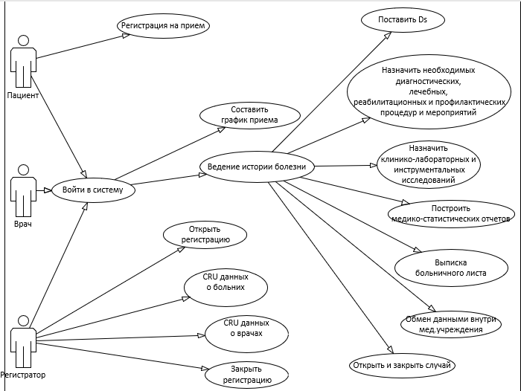
Концептуальная модель
Notes:
Для формулировки требований к функциональному поведению проектируемой системы разработана концептуальная модель разрабатываемой системы. Концептуальная модель разрабатываемой системы изображена на рисунках и схем в виде UML–диаграммы вариантов использования (Use Case). Каждый вариант использования определяет последовательность действий, которые должны быть выполнены проектируемой системой при взаимодействии ее с соответствующим пользователем. Пользователь – это любой внешний фактор по отношению к моделируемой системе, который взаимодействует с системой и использует ее функциональные возможности для достижения определенных целей или решения частных задач.
Регистратор - управляет процессом регистрации, ведёт (т. е. вводит, изменяет, удаляет) данные о врачах и пациентах;
Пациент - Регистрируется на прием к врачу, получает медицинскую помощь.
Врач - Ведет прием, имеет возможность составлять график приема

Slide 6
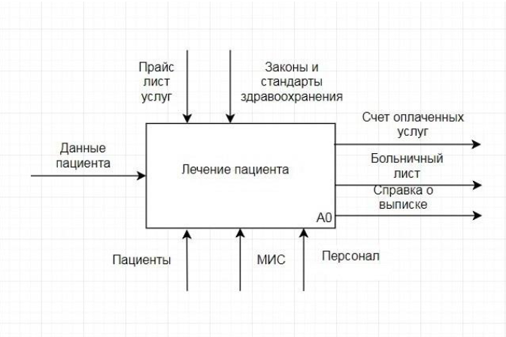
Контекстная диаграмма IDEF0 “Лечение пациента”
Notes:
При выполнении процесса «A0 Лечение пациента» осуществляется взаимодействие с другими процессами и с внешней средой по входу, выходу, управлению и механизмам: (Рисунок 2.7, Таблица 2.1).
В управление вошли: (Таблица 2.3)
1. Прайс-лист услуг.
2. Законы и стандарты здравоохранения.
Механизмами осуществления процесса являются: (Таблица 2.4)
1. Пациенты.
2. МИС.
3. Персонал.
Входными данными являются данные пользователя. Результатом работы системы будут: счет оплаченных услуг, больничный лист и справка о выписке.
№ Вход Объекты Поступает от
Исполнитель Процесс/Внешняя среда
1. Данные пациента СНИЛС, ПОЛИС Пациенты Пациенты
Выход Объекты Передается
Получатель Процесс/Внешняя среда
1. Счет оплаченных услуг Чек Пациенты Пациенты
2. Больничный лист Лист нетрудоспособности Пациенты Пациенты
3. Справка о выписке Справка 027у Пациенты Пациенты
Управление процесса
№ Выход Объекты Поступает от
Исполнитель Процесс/Внешняя среда
1. Прайс-лист услуг Перечень оказываемых услуг - -
2. Законы и стандарты здравоохранения Федеральные, региональные законы и приказы - Министерство здравоохранения РФ
Механизмы процесса
№ Выход Объекты Передается
Получатель Процесс/Внешняя среда
1. Пациенты Пациенты - -
2. МИС Взаимодействие модулей в информационной системе - -
3. Персонал Врач, администратор, средний мед. персонал - -

Slide 7
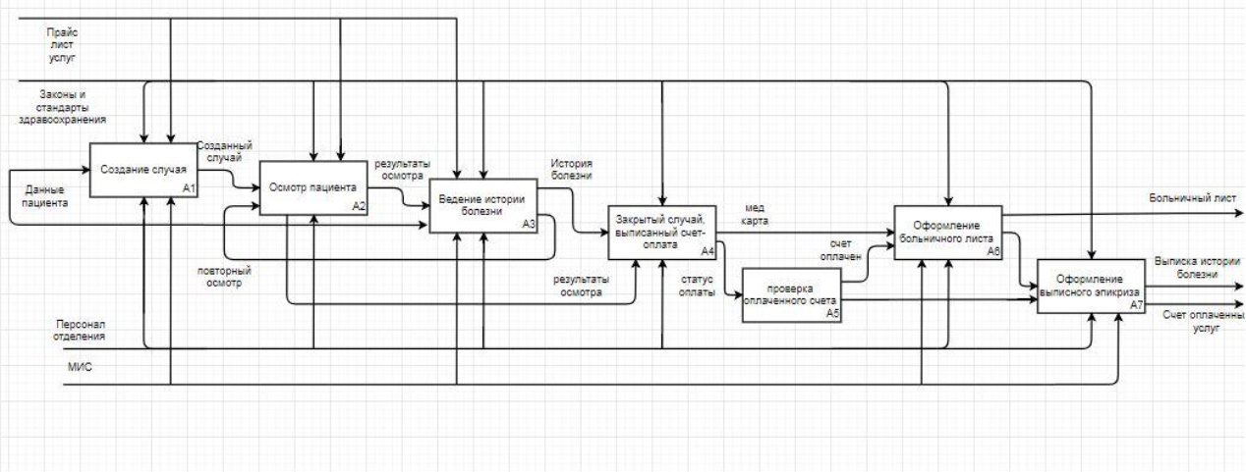
Декомпозиция контекстной диаграммы IDEF0 “Лечение пациента”
Notes:
Контекстная диаграмма была разбита на 7 блоков
- Создание случая.
- Осмотр пациента.
- Ведение истории болезни.
- Закрытый случай, выписанный счет-оплата.
- Проверка оплаченного счета.
- Оформление больничного листа.
- Оформление выписного эпикриза.

Slide 8
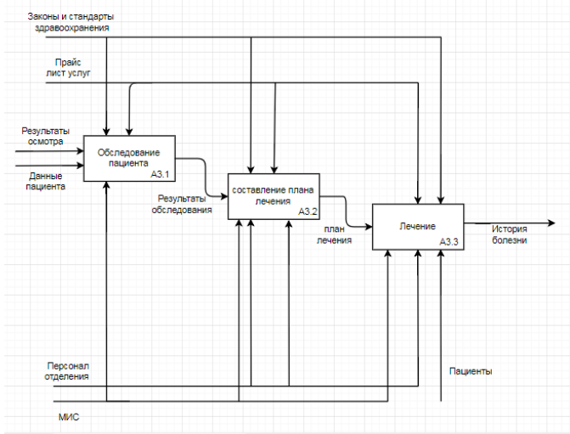
Описание подсистемы «Ведение истории болезни»

Slide 9
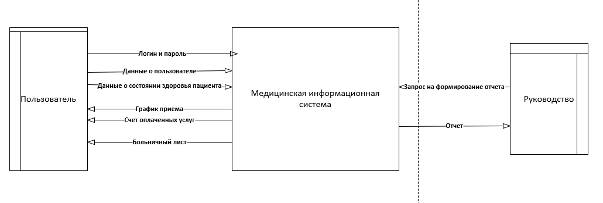
Диаграмма потоков данных DFD

Slide 10
Таблица 1. Идентификация активов
Процесс | Информационный актив | Значимые свойства ИБ в порядке приоритета | Среда обработки | Уязвимость среды
Обработка информации о пациентах | Электронная медицинская карта | Конфиденциальность Доступность Целостность | Microsoft Windows Server 2016 | Отсутствие защиты от перепада напряжения, отсутствие защиты от несанкционированного физического или логического доступа, отсутствие механизмов защиты от DoS-атак, CVE-2013-0075, CVE-2012-0156, CVE-2012-0152, CVE-2011-1965, CVE-2012-0151
Ведение истории болезни | Рекомендации врача, диагноз и лечение больного | Доступность Целостность Конфиденциальность | Электронная медицинская карта | Отсутствие механизмов аутентификации при доступе к файлам
Печать документа | Диагноз и лечение больного | Доступность Целостность Конфиденциальность | Сетевой принтер Canon i-SENSYS MF3010 | Уязвимости программного обеспечения принтера, (CVE-2019-12255, CVE-2019-12262 и CVE-2019-12264)
Обеспечение доступа к информации | Электронная медицинская карта пациента | Доступность Конфиденциальность Целостность | Windows 10 (ОС персонального компьютера) | Несанкционированный физический доступ к персональному компьютеру врача. Отсутствие механизмов авторизации

Slide 11
Регистрация пациента | Персональные данные о пациентах, подтверждающие личность | Конфиденциальность Доступность | База данных MSSQLSERVER | Использование слабых паролей или паролей по умолчанию. Отсутствие методов защиты от SQL-инъекций. Включение ненужных функций Базы данных. Некорректная настройка СУБД. Отсутствие методов защиты от DDoS-атак.
Приём анализов пациента | Персональные данные пациентов | Конфиденциальность Целостность Доступность | База данных MSSQLSERVER | Использование слабых паролей или паролей по умолчанию. Отсутствие методов защиты от SQL-инъекций. Включение ненужных функций Базы данных. Некорректная настройка СУБД. Отсутствие методов защиты от DDoS-атак.
Формирование отчетов | Учетные и отчетные данные клиники | Целостность Конфиденциальность Доступность | Windows 10 (ОС персонального компьютера) | Отсутствие защиты от НСД. Отсутствие Антивирусного ПО

Slide 12
Актуальные угрозы
Возможность реализации угрозы | Показатель опасности угрозы
 | Низкая | Средняя | Высокая
Низкая | неактуальная | – Угроза изменения данных (MsSQLServer) – Сбой в работе ОС (Источник-Техногенный) | – Угроза хищения информации (MsSQLServer) – Угроза нарушения доступности (MsSQLServer) – Угроза уничтожения информации (MsSQLServer) – НСД к персональному компьютеру (MsSQLServer) – Сбои подачи электроэнергии (Microsoft Windows Server 2016)
Средняя | – Сбои подачи электроэнергии (Windows 10 (ОС персонального компьютера)) | – Угроза уничтожения информации (Windows 10 (ОС персонального компьютера)) – Угроза изменения данных (Windows 10 (ОС персонального компьютера)) | –Перехват аутентификационных данных
Высокая | – Угроза нарушения доступности (Windows 10 (ОС персонального компьютера)) |  | – Сбой в работе ОС (Источник-Антропогенный)
Очень высокая | – Удаленное получение документов, отправленных на сетевой принтер | – Угроза хищения информации (Windows 10 (ОС персонального компьютера)) – НСД к персональному компьютеру (Windows 10 (ОС персонального компьютера))

Slide 13
Цели разработки
Цифровизация мед.карт для упрощения медицинского процесса приема и передачи анализов, хранения и просмотра медицинской карты, персональных данных и клиент-серверного приложения и построение прочной защиты данных для безопасности хранения информации и всей системы.
Обеспечение конфиденциальности информации при их обработке.
Обеспечение управления доступом пользователя к электронным медицинским картам.
Обеспечение организационно-правовым методом защиты информации.
Notes:
Для решения изложенных выше проблем, наиболее удобным и правильным решением будет реализация соответствующей цифровизации медицинских карт. При этом предусматривается меры по обеспечению хранения и обработки данных карт, что значительно повысит уровень безопасности медицинского учреждения в целом.

Slide 14
Принятые решения по ИБ
Для защиты БД использовать двухфакторную аутентификацию.
Для защиты конфиденциальной информации от посторонних лиц использовать - шифрование файлов.
Для обеспечения управления доступом использовать – ролевую модель контроля за доступом (Role-Based Access Control - RBAC) .
Разработать политику информационной безопасности.

Slide 15
Функциональные требования Разрабатываемая система должна выполнить следующие функции:
Двухфакторная аутентификация пользователя
Авторизация
Заполнение персональных данных
Контроль вводимых данных
Регистрация действий пользователей
Шифрование /расшифрование данных
Резервное копирование данных
Контроль доступа к данным у ограниченного количества
Разграничение прав доступа
Проверка срока хранения данных
Уведомление пользователей о смене пользовательских данных

Slide 16
Состав подсистем медицинской информационной системы МИС содержит следующий состав подсистем:
«Вход в систему»,
«Регистрация на прием»,
«Составление графика приема»,
«Ведение истории болезни».

Slide 17
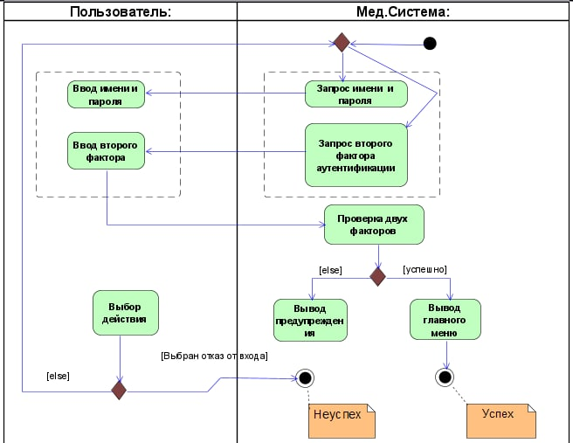
Диаграмма деятельности «Вход в систему»
Notes:
Данный вариант использования описывает вход пользователя в систему
Система запрашивает имя пользователя и пароль.
Пользователь вводит имя и пароль.
Система подтверждает правильность имени и пароля, определяет тип пользователя (пациент/врач/администратор) и выводит главное меню, дающее доступ к функциям системы в соответствии с типом пользователя.
(Альтернативные потоки):
Система обнаруживает, что комбинация имени и пароля не верна.
Система сообщает об ошибке и предлагает пользователю либо заново ввести имя и пароль, либо отказаться от входа в систему.
Пользователь сообщает системе свой выбор.
В соответствии с выбором пользователя либо выполнение переходит на начало основного потока, либо вариант использования завершается.
(Предусловия):
Отсутствуют.
(Постусловия):
Если вариант использования выполнен успешно, система предоставляет доступ к главному меню пользователю, сообщившему верную комбинацию имени и пароля.

Slide 18
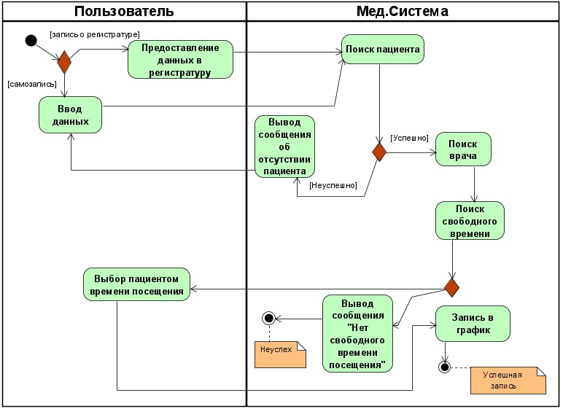
Диаграмма деятельности «Регистрация на прием»
Notes:
Данный вариант использования позволяет пациенту зарегистрироваться на прием к врачу
Пользователь сообщает о желании зарегистрироваться на прием.
Система предлагает ввести данные.
Система осуществляет поиск пациента.
Система сообщает о требуемом действии (т.е. осуществляет поиск свободного времени в графике и предлагает выбрать пациенту время приема).
Пациент сообщает о своем выборе.
Система подтверждает выбор пациента.
Система заканчивает сеанс.
(Подчиненные потоки событий):
Выбор пациентом времени.
Пользователь выбирает свободное время в графике врача.
Система записывает пациента в график.
(Альтернативные потоки):
Система сообщает об отсутствующем в системе пациенте.
Система сообщает, что нет свободного времени на прием.
(Предусловие):
Отсутствует.
(Постусловие):
Если вариант использования завершится успешно, система обновит график на прием в соответствии с выбором пользователя.

Slide 19
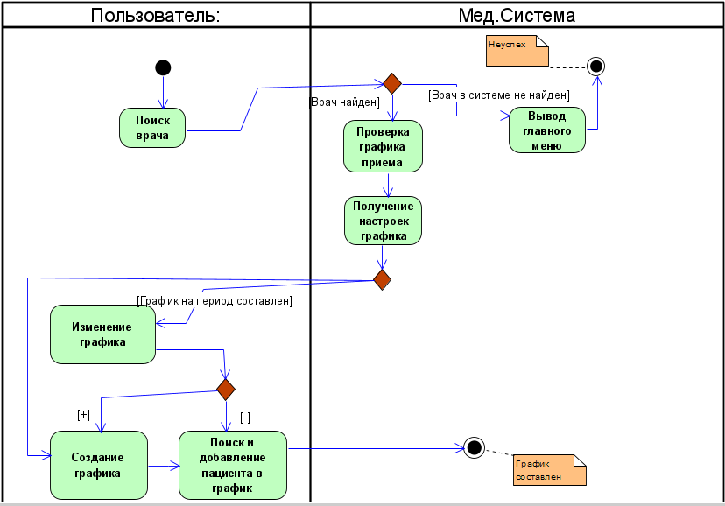
Диаграмма деятельности «Составление графика приема»
Notes:
Позволяет врачу составлять график приема. В систему передается информация о врачебном персонале, созданные графики приема, а также пациенты, записанные на прием.
(Основной поток событий):
Пользователь запрашивает поиск врача.
Система подтверждает, что врач найден.
Система сверяет график приема.
Система запрашивает настройки графика приема конкретного врача.
(Подчиненные потоки событий):
Система получает настройки графика.
Система предлагает создание графика.
Пользователь добавляет пациента в график.
(Альтернативные потоки):
График на период составлен:
Система предлагает пользователю изменить график.
A. Изменение графика:
Пользователю предлагается осуществить поиск и добавление пациента в график.
(Предусловия):
Врач должен войти в систему.
(Постусловия):
Если все прошло успешно, составляется график приема.

Slide 20
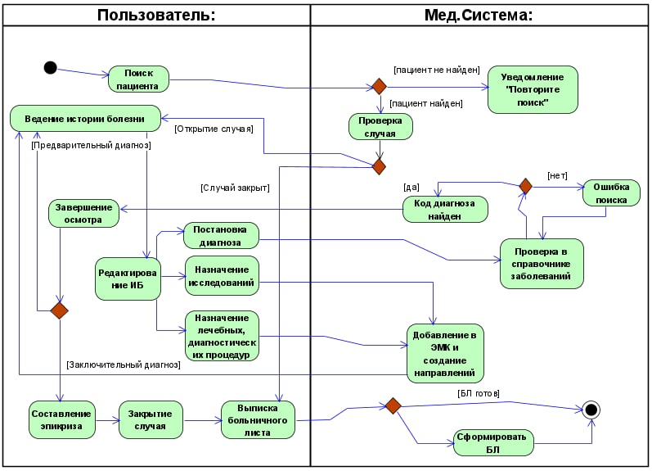
Диаграмма деятельности «Ведение истории болезни»
Notes:
Позволяет врачу составлять график приема. В систему передается информация о врачебном персонале, созданные графики приема, а также пациенты, записанные на прием.
(Основной поток событий):
Пользователь запрашивает поиск пациента.
Система подтверждает, что пациент найден.
Система запрашивает открытие случая.
Пользователь редактирует историю болезни (ставит диагноз, назначает исследования, лечебно-диагностические процедуры).
Пользователь составляет эпикриз.
Пользователь закрывает случай.
Система формирует больничный лист.
(Подчиненные потоки событий):
Система осуществляет поиск пациента:
Система проводит проверку случая.
Пользователь системы редактирует ИБ.
Система проверяет содержимое в справочнике заболеваний:
Код диагноза найден.
Система предлагает пользователю постановку диагноза.
Выписка больничного листа:
Система уведомляет о готовности больничного листа.
(Альтернативные потоки):
Запрос поиска пациента в системе:
Система не находит пациента, затем предлагает повторный поиск. B. Система проверяет статус случая:
Если случай закрыт, то пользователю доступна выписка больничного
листа.
C. Система проверяет содержимое в справочнике заболеваний:
Появляется уведомление об ошибке поиска, система предлагает повторный поиск информации.
D. Выписка больничного листа:
Система уведомляет о формировании больничного листа.
(Предусловия):
Врач должен войти в систему.
(Постусловия):
Если все прошло успешно, закрывается случай и формируется больничный лист.

